Slide 1
GNSS
Výukový materiál pro učitele/žáky

Slide 2
Co je GNSS?
Globální (Global)
Navigační (Navigation)
Satelitní (Satellite)
Systém (System)

Slide 3
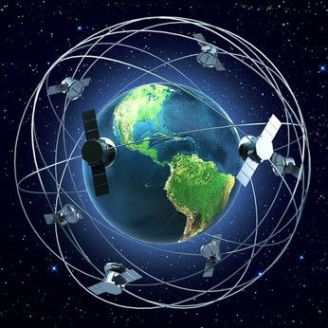
Co je GNSS?
Souhrnné označení pro polohové systémy je GNSS (Globální navigační satelitní systémy), v obecné mluvě se však ustálilo označení GPS, přestože existují další systémy:
Galileo (EU)
GLONASS (Rusko)
BeiDou (Čína)
IRNSS (Indie)
Doris (Francie)
Známější GPS (Global Positioning System) je globální družicový polohový systém vlastněný USA a vznikl pro vojenské účely
Obecně se jedná o službu, technologie umožňující elektronickým přijímačem pomocí signálu z družic určit s velkou přesností polohu na povrchu Země

Slide 4
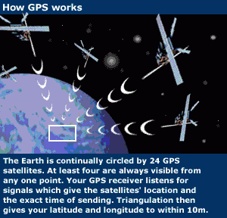
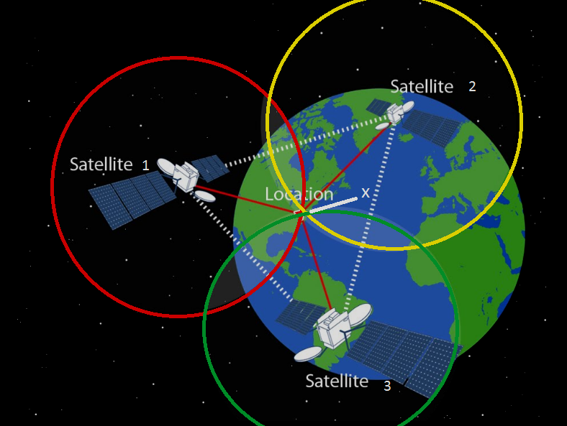
Princip určení polohy systému GPS
Zemi kontinuálně obíhá 24 družic, přičemž z jednoho bodu jsou vždy pozorovatelné alespoň 4. GPS přijímač dostává signál vyslaný družicemi a principem triangulace určí přesnou polohu.
Notes:
Místo obrázků lze přímo do prezentace vložit některá z videí na následujících odkazech. GPS PRINCIP: CZE: https://www.youtube.com/watch?v=d207x5FHRrQ https://www.youtube.com/watch?v=0692-Bc1-Dk ENG: https://www.youtube.com/watch?v=FU_pY2sTwTA https://www.youtube.com/watch?v=wCcARVbL_Dk

Slide 5
Princip určení polohy
Družice obíhají Zemi na 6 oběžných drahách
Oběžné dráhy se od sebe odklánějí o 60°, na jedné oběžné dráze se pohybuje 4–5 družic
Jeden oběh trvá družici 12 hodin
Systém GPS pracuje jednosměrně – družice vysílají, pozemské stanice přijímají
Notes:
Lze využít jako doplnění k videím či obrázkům, nebo úplně vynechat.

Slide 6
Co je GNSS?
Výhody
Nevýhody
Notes:
Spoluvytváří učitel s žáky.

Slide 7
Co je GNSS?
Výhody
Nevýhody
Nepřetržitý chod 24 h denně
Nezávislé na počasí
Přesnost až cm
Není nutná přímá viditelnost na místo
Téměř kdekoli na zemském povrchu
3D souřadnice
Rychlost
Nutná přímá viditelnost na družice
Nemožnost měření v podzemí
Problémy s měřením
Husté porosty
Zástavba
Interiéry budov
Tunely

Slide 8
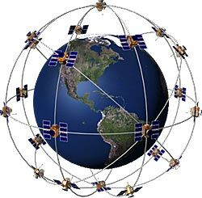
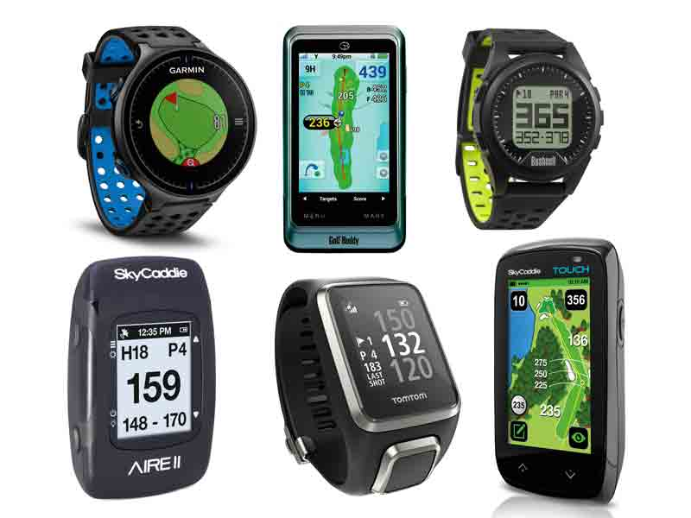
Složení systémů GNSS
Kosmický segment
Aktivní umělé družice Země na téměř kruhových oběžných drahách
Řídicí a kontrolní segment
Na Zemi - velitelství (Los Angeles, USA)
Uživatelský segment
Uživatelé + přístroje + software
Podpůrný segment
Systémy zvyšující v reálném čase základní přesnost GPS

Slide 9
V jakých oblastech se GNSS využívá?
Notes:
Diskuze učitele s žáky.

Slide 10
Oblasti využití GNSS
Věda a výzkum
Geologie, geodézie, geofyzika, GIS
Popis podrobné struktury tíhového pole Země a matematické metody fyzikální geodézie
Studium rotace Země
Výzkum periodických časových variací tíhového pole Země (zemských slapů)
VÚGTK
Meteorologie a tomografie
Přesné měření je využíváno k zjišťování obsahu vodních par v atmosféře
Tvorba modelů atmosféry na základě zpožďování signálu
Státní správa
Mapování pro městské informační systémy (ŽP, inženýrské sítě, dopravní značení, …)
Krizové řízení (IZS, koordinace při katastrofách)
ČÚZK

Slide 11
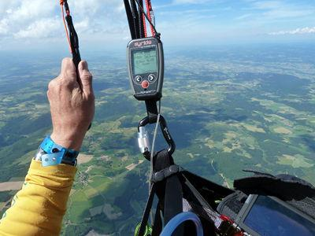
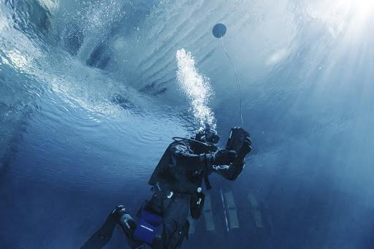
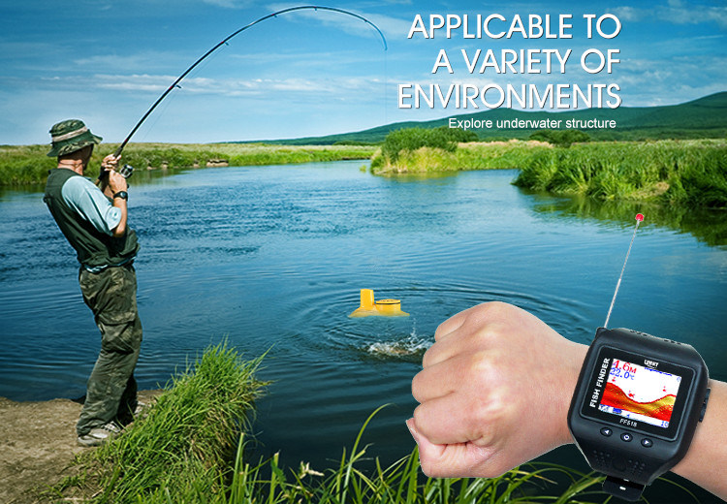
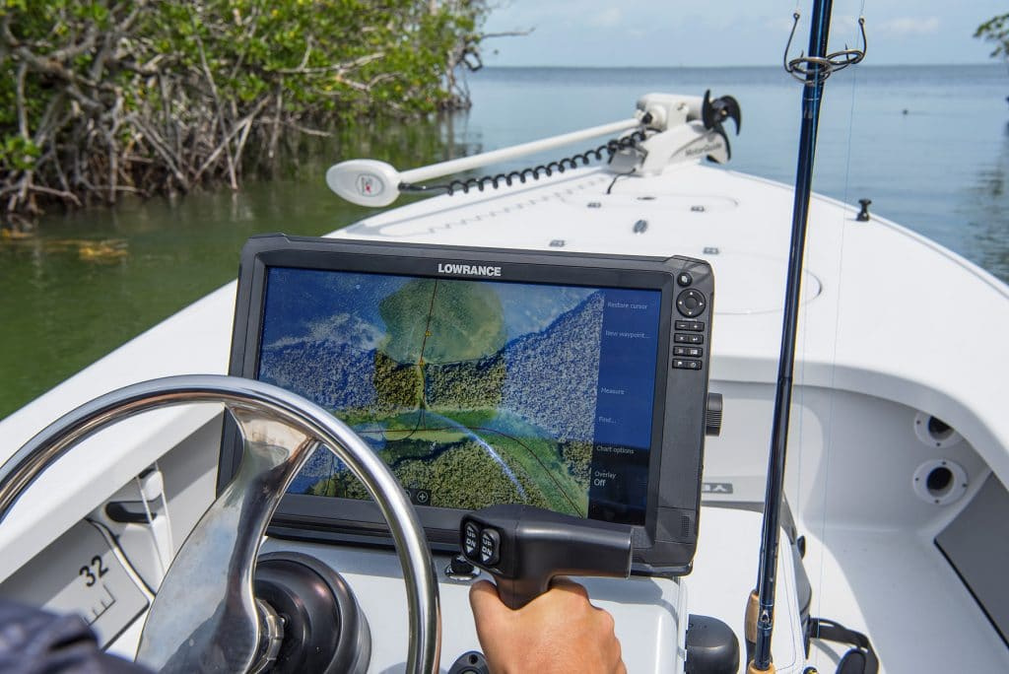
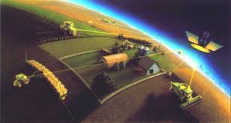
Oblasti využití GNSS
Komerční využití
Doprava
sledování, logistika, bezpečnost
Zemědělství a lesnictví
kontrola výměry pozemku sklizni/zavlažování/…, precizní zemědělství
navádění zemědělských strojů
Stavebnictví
navádění těžebních strojů, důlní činnost, stavba komunikací, terénní úpravy
Rybaření
použití GPS a sonaru umožňuje mapování rybích hejn tvorbu map pohybu ryb
Námořnictví
Volný čas
(Cyklo)turistika
Motorismus
Potápění
Létání, paragliding
Geocaching
Notes:
zjednodušit pro ZŠ i SŠ

Slide 12
Přístroje GPS

Slide 13
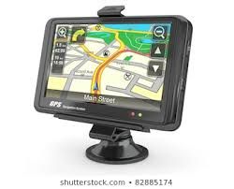
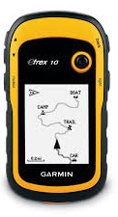
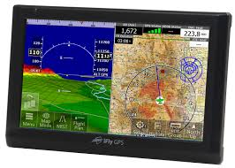
Navigační přístroje
Použití v automobilové, letecké a námořní dopravě
Navigace vozidla, sledování v reálném čase na dispečinku, offline záznam
Přenosné, zabudované, většinou kódové měření
Přesnost 2-5m (optimální stav)
Běžné přístroje X speciálně vyvíjené (komerční, IZS)
Menší výdrž, externí, interní zdroj
Notes:
Toto je dobré i pro ZŠ

Slide 14
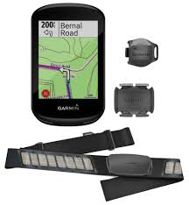
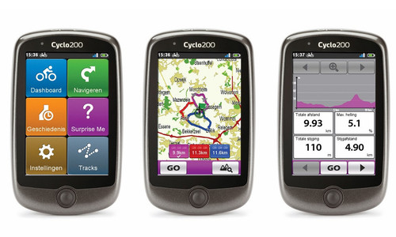
Turistické (outdoorové) přístroje
Malé, lehké, odolné, některé snesou ponoření do vody
Přesnost jednotky až desítky metrů, nízká cena
Oboustranný přenos dat do PC
Tlačítkové, dotykové
Zabudovaný kompas, akcelerometr, barometr
Mapové ruční turistické GPS přijímače
Nemapové ruční turistické GPS přijímače
Sportovní hodinky (sporttestery)
Notes:
Toto je dobré i pro ZŠ

Slide 15
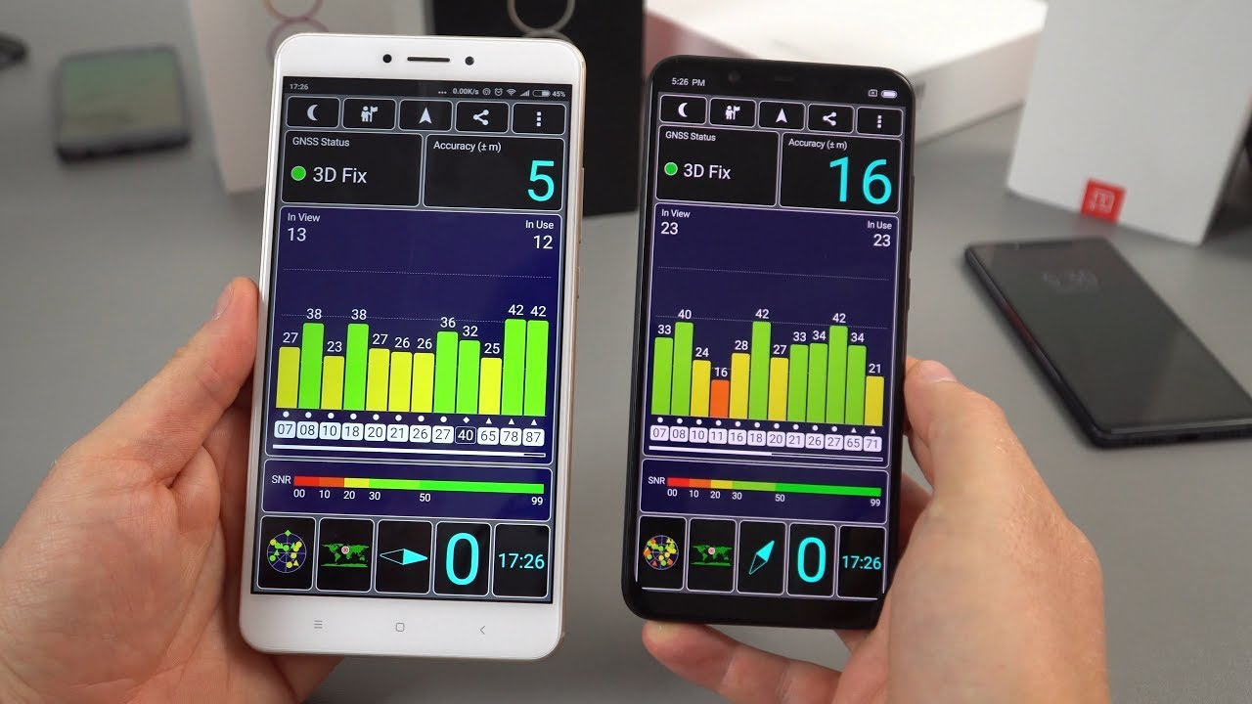
Smartphony, tablety
Zabudovaný čip umožňující příjem GPS (vyvíjen je multičip na všechny GNSS sítě)
Malá výdrž baterie, odolnost, bezdrátové technologie (bluetooth,wifi,GSM)
Přesnost zhruba jako turistické přístroje
Různé aplikační programy – navigace, jednoduché mapování, speciálně vyvíjené klientské aplikace, implementace mobilních GIS
Notes:
Toto je dobré i pro ZŠ - ale zjednodušit

Slide 16
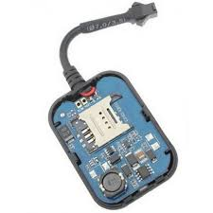
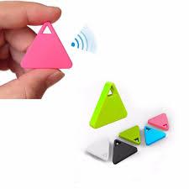
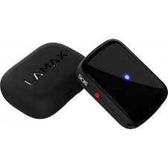
GNSS lokátory, GNSS moduly (OEM)
Malé rozměry, velká výdrž baterie, neobsahují mapy
GNSS moduly jsou kompozitně navázány na další systém, do něhož jsou zabudovány a poskytují mu údaje o lokalizaci, rychlosti, pohybu v čase
GNSS lokátory – sledování a záznam trasy vozidel, osob, živočichů, online (SMS, odposlech aj.), přesnost 2-5 m, napojení např. na autobaterie, propojení s radiostanicemi (PČR)
GNSS OEM moduly - základní čipy, umožňují příjem signálu pro další komponenty, přesnost od mm (pro geodetické aplikace) do m pro navigační aplikace, mohou kombinovat příjem signálů z několika systémů (GPS, GLONASS, Galileo, Compass)

Slide 17
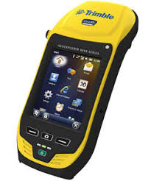
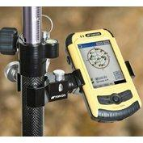
GNSS pro sběr dat do GIS
Přesnost dm až cm
Sběr dat pro GIS
Jednofrekvenční a kódové přijímače
Zabudované mapy, konverze do GIS, CAD formátů (shp, dgw, dgn, kml, geojson)
Import georeferencovaných podkladů – ortofoto, vektory, knihovna symbolů
Podpora vektorové kresby – bod, linie, plocha
Laserový dálkoměr
Wifi

Slide 18
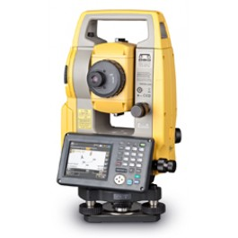
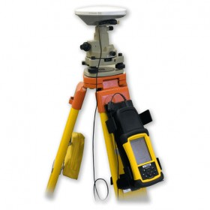
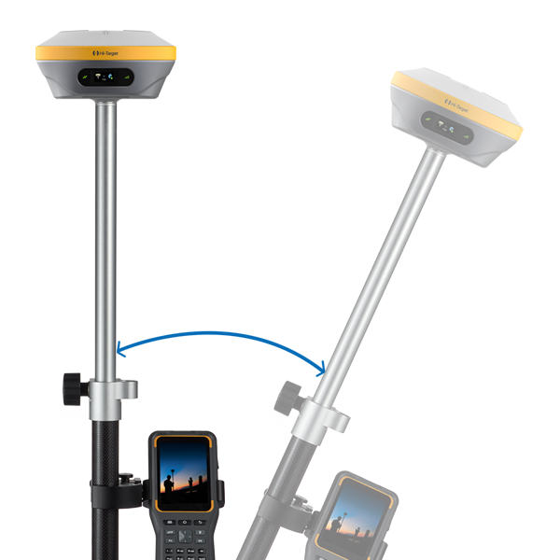
GNSS pro geodetické aplikace
Stejné parametry jako GNSS pro sběr dat do GIS
Přesnější anténou pro příjem signálu a možnosti příjmů vícefázových signálů pro velmi přesné určení polohy
Přesnost řádově v mm
Lze přijímat korekce

Slide 19
Více informací, další odkazy
NASA Science Space Place – NASA portál pro děti nejen o GPS – https://spaceplace.nasa.gov/gps/en/
YouTube videa – https://www.youtube.com/watch?v=FU_pY2sTwTA https://www.youtube.com/watch?v=ror4P1UAv_g https://www.youtube.com/watch?v=8eTlI19_57g https://www.youtube.com/watch?v=4O3ZVHVFhes https://www.youtube.com/watch?v=70cDSUI4XKE
Oficiální stránky vlády USA o funkcionalitě GPS – https://www.gps.gov/systems/gps/

Slide 20
Zdroje obrázků
[1] Favpng.com, “Globe – Globe World Earth Vector Graphics Stock Photography PNG,“ Free Trannsparent PNG Images, Jun. 11, 2019. [Online]. Available: https://favpng.com/png_view/globe-globe-world-earth-vector-graphics-stock-photography-png/XGMhSbaR. [Accessed: 19. Mar, 2021].
[2] Favpng.com, “Map – Google Maps Geolocation PNG,“ Free Transparent PNG Images, Dec. 2, 2017. [Online]. Available: https://favpng.com/png_view/map-google-maps-geolocation-png/J84jkBrz. [Accessed: 19. Mar, 2021].
[3] Openclipart.org, “Desktop Computer (#7),” Openclipart, Dec. 22, 2018. [Online]. https://openclipart.org/detail/312339/desktop-computer-7. [Accessed: 19. Mar, 2021].
[4] B. Rabtsevich, “Satellites flying around earth background,” Shutterstock - Royalty free stock images, photos and videos, 2021. [Online]. https://www.shutterstock.com/cs/image-illustration/satellites-flying-around-earth-background-77193325. [Accessed: 19. Mar, 2021].
[5] National Coordination Office for Space-Based Positioning, Navigation, and Timing, “GPS Block II/IIA satellite (retired), ”Official U.S. government information about the Global Positioning System (GPS) and related topics, Jan. 6, 2021. [Online]. https://www.gps.gov/multimedia/images/. [Accessed: 19. Mar, 2021].
[6] United States Space Force, GPS Satellite System, Mar. 11, 2015. [Online]. https://twitter.com/SpaceForceDoD/status/575492141167697921/photo/1. [Accessed: 19. Mar, 2021].
[7] G. Venturini, GPS Devices, Dec. 11, 2020. [Online]. https://www.tecnologia-informatica.com/que-es-gps-como-funciona-aplicaciones/. [Accessed: 19. Mar, 2021].
[8] J. Stevens, J. M. Smith, R. A. Bianchetti “GPS receivers calculate distance as a function of the difference in time of broadcast and reception of a GPS signal. Distance = speed of light x time difference,” PennState, 2020. [Online]. https://www.e-education.psu.edu/geog160/node/1923. [Accessed: 19. Mar, 2021].
[9] BBC, “How GPS works,” May. 2, 2000. [Online]. http://news.bbc.co.uk/2/hi/science/nature/733292.stm. [Accessed: 19. Mar, 2021].
[10] T. Gunther, “Triangulation,” 2021. [Online]. https://www.nationalgeographic.org/photo/triangulation-sized/. [Accessed: 19. Mar, 2021].
[11] Fly Spain Paragliding School , “Syride Sys GPS,” 2021. [Online]. https://www.flyspain.co.uk/shop/syride-sys-gps/. [Accessed: 19. Mar, 2021].
[12] Valtameter Ltd., “Underwater Navigation Solution,” , 2018. [Online]. http://allecoproducts.fi/uns/. [Accessed: 19. Mar, 2021].
[13] AnglersHookup.com, “ISLA Mapping/Florida Marine Tracks,” 2021. [Online]. https://anglershookup.com/listing/isla-mapping-florida-marine-tracks/. [Accessed: 19. Mar, 2021].
[14] Precision Agriculture, Farmers now Using Satellites for Ease and Precision, Feb. 4, 2014. [Online]. https://precisionagricultu.re/satellites-make-modern-farming-easier-and-more-precise/. [Accessed: 19. Mar, 2021].
[15] Focus Technology Co., Ltd, “Professional Fish Finder Manufacturing Pioneer in China Since 2003,” 2021. [Online]. https://luckyproducts.en.made-in-china.com/product/cNBmivbSrDVa/China-All-Water-Type-Usage-GPS-Fishing-Equipment.html. [Accessed: 19. Mar, 2021].
[16] Shutterstock Inc., “Navigační systém. GPS na bílém izolovaném pozadí. 3d,” 2021. [Online]. https://www.shutterstock.com/cs/image-illustration/navigation-system-gps-on-white-isolated-82885174. [Accessed: 19. Mar, 2021].
[17] Garmin Česká republika, “Garmin eTrex 10,” 2018. [Online]. https://www.garmin.cz/garmin-etrex-10/12933. [Accessed: 19. Mar, 2021].
[18] Aircraft Spruce, “ADVENTURE PILOT iFLY 740B TOUCHSCREEN GPS MOVING MAP,” 2017. [Online]. https://www.aircraftspruce.com/catalog/avpages/ifly740gps11-15662.php. [Accessed: 19. Mar, 2021].
[19] Garmin Česká republika, “Garmin Edge 530 PRO MTB Bundle,” 2018. [Online]. https://www.garmin.cz/garmin-edge-530-pro-mtb-bundle/80418. [Accessed: 19. Mar, 2021].
[20] Lezyne, “Micro Color GPS,” 2020. [Online]. https://ride.lezyne.com/products/1-gps-microc-v104?_pos=15&_sid=3768abe83&_ss=r. [Accessed: 19. Mar, 2021].
[21] MiTAC Europe Limited, “Mio Cyclo 200,” 2021. [Online]. https://www.horydoly.cz/cykliste/mio-cyclo-200-navigace-pro-cykloturistiku.html?galerie=89532&image=54007#topgallery. [Accessed: 19. Mar, 2021].
[22] Locus, “Offline mapy,” 2014. [Online]. https://www.locusmap.eu/cz/hiking/. [Accessed: 19. Mar, 2021].
[22] Locus, “GPS,” 2014. [Online]. https://www.locusmap.eu/cz/hiking/. [Accessed: 19. Mar, 2021].
[23] TechTablets, “Xiami Mi 8 Dual Frequency GPS Better Than Others Or Marketing Hype?,” Jun. 6, 2018. [Online]. https://www.youtube.com/watch?v=ZTEXJHR4tOA. [Accessed: 19. Mar, 2021].
[24] Company Oyo-7.Com, “Mini GPS Tracker Car GSM Tracker GPRS,” 2019. [Online]. https://www.owo-7.top/ProductDetail.aspx?iid=62060131&pr=23.99. [Accessed: 19. Mar, 2021].
[25] Lazada, “Portable Mini Bluetooth Tracker GPS Locator Anti-lost Tag Alarm Tracker For Pets Dog Cat Child Car Wallet Pet Products,” 2021. [Online]. https://www.lazada.sg/products/portable-mini-bluetooth-tracker-gps-locator-anti-lost-tag-alarm-tracker-for-pets-dog-cat-child-car-wallet-pet-products-i1508402060.html. [Accessed: 19. Mar, 2021].
[26] Lamax Electronics, “GPS Locator,” 2021. [Online]. https://www.lamax-electronics.com/cz/inteligentni-elektronika/gps-locator/. [Accessed: 19. Mar, 2021].
[27] ScottHughesPhotography, “Marble Watching the Birds,” 2021. [Online]. https://www.gettyimages.com/detail/photo/marble-watching-the-birds-royalty-free-image/168709369. [Accessed: 19. Mar, 2021].
[28] AGRI-PRECISION, “Leica Zeno 20,” 2021. [Online]. https://www.agri-precision.cz/produkty/vymerovani-pudnich-bloku/132-leica-zeno-20. [Accessed: 19. Mar, 2021].
[29] Trimble Inc., “Trimble Geo 7X,” 2021. [Online]. https://geospatial.trimble.com/products-and-solutions/geo-7x-gnss. [Accessed: 19. Mar, 2021].
[30] GEO-STAB s.r.o., “TOPCON FC-25A / SOKKIA SHC25,” 2021. [Online]. https://www.plastmark.cz/topcon-fc-25a-sokkia-shc25. [Accessed: 19. Mar, 2021].
[31] Xpert Survey Equipment Store, “Topcon OS-105 Compact Total Station,” 2021. [Online]. https://totalstations.co/topcon-os-105-compact-total-station/. [Accessed: 19. Mar, 2021].
[32] PT. GIS GLOBAL, “GPS Geodetic Trimble R3,” 2021. [Online]. https://teknologisurvey.com/gps-geodetic-trimble-r3 [Accessed: 19. Mar, 2021].
[33] Hi-Target, iRTK4 GNSS RTK System, 2021. [Online]. https://en.hi-target.com.cn/irtk4-gnss-rtk-system [Accessed: 19. Mar, 2021].

Slide 21
https://create.kahoot.it/v2/share/gps/5a6f24f3-5809-46b0-979e-062c5bb14e9a
Notes:
Odkaz pro učitele – vygeneruje heslo pro kahoot, pak na adresu https://kahoot.it/ Údaje pro úpravu testů: Jméno: gis_tacr Heslo: GISnasbavi

